Slide 1
Пользователи Почтовые услуги(без ЦАУ) + Розничная торговля
Дирекция | Ключевые | Пользователи | Сумма | Соотношение
Вінницька | 10 | 31 | 41 | 3,1
Волинська | 4 | 32 | 36 | 8,0
Дніпропетровська | 10 | 40 | 50 | 4,0
Донецька | 7 | 29 | 36 | 4,14
Житомирська | 8 | 31 | 39 | 3,87
Закарпатська | 6 | 16 | 22 | 3,66
Запорізька | 7 | 32 | 39 | 6,4

Slide 2
Пользователи Почтовые услуги(без ЦАУ) + Розничная торговля
Дирекция | Ключевые | Пользователи | Сумма | Соотношение
Івано-Франківська | 7 | 34 | 41 | 4,85
Кіровоградська | 4 | 28 | 32 | 7
Луганська | 5 | 17 | 22 | 3,4
Львівська | 12 | 32 | 44 | 2,66
Миколаївська | 10 | 25 | 35 | 2,5
Одеська | 9 | 39 | 48 | 4,87
Полтавська | 8 | 32 | 44 | 4

Slide 3
Пользователи Почтовые услуги(без ЦАУ) + Розничная торговля
Дирекция | Ключевые | Пользователи | Сумма | Соотношение
Рівненська | 8 | 26 | 32 | 3,25
Сумська | 8 | 29 | 37 | 3,62
Тернопільська | 13 | 25 | 38 | 1,95
Харківська | 11 | 49 | 60 | 4,45
Херсонська | 6 | 28 | 34 | 4,66
Хмельницька | 11 | 29 | 40 | 2,63
Черкаська | 7 | 25 | 32 | 3,57

Slide 4
Пользователи Почтовые услуги(без ЦАУ) + Розничная торговля
Дирекция | Ключевые | Пользователи | Сумма | Соотношение
Чернігівська | 6 | 26 | 32 | 4,33
Чернівецька | 6 | 15 | 21 | 2,5
Київська | 1 | 12 | 13 | 12
ЦАУ | 2 | 10 | 12 | 6

Slide 5
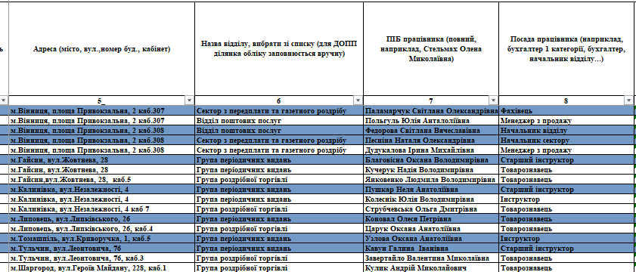
Пример территориального размещения дирекции

Slide 6
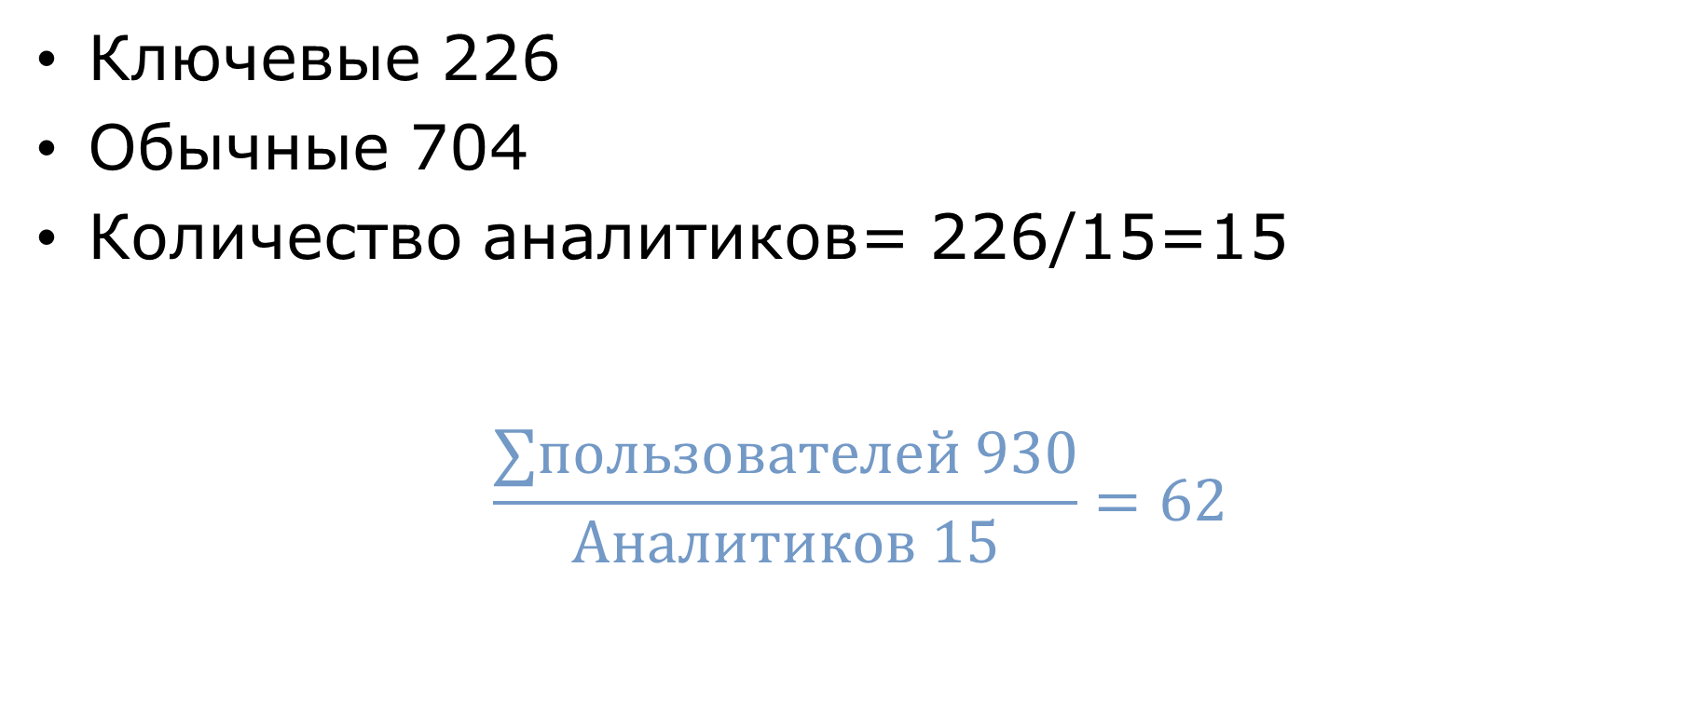
Количество аналитиков
Ключевые 226
Обычные 704
Количество аналитиков= 226/15=15
$$\frac{∑пользователей 930}{Аналитиков 15}=62$$

Slide 7
ЦАУ Почтовые услуги
Ключевые 8
Обычные 20
Количество аналитиков= 8/15=0,53

Slide 8
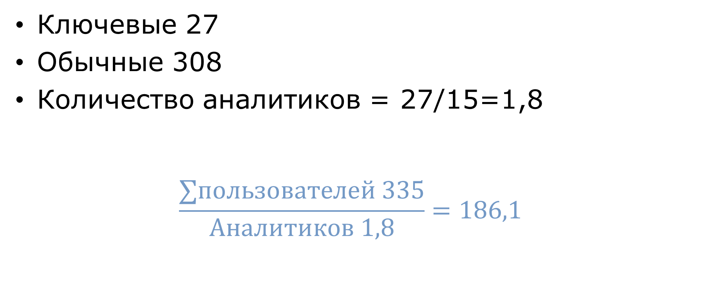
Розничная торговля ЦАУ +Дирекции
Ключевые 27
Обычные 308
Количество аналитиков = 27/15=1,8 $\frac{∑пользователей 335}{Аналитиков 1,8}=186,1$

Slide 9
Корпоративный бизнес ЦАУ+дирекции
Дирекция | Ключевые | Пользователи | Сумма | Соотношение
Дирекции | 34 | 126 | 160 | 3,70
ЦАУ | 7 | 0 | 7 | 0

Slide 10
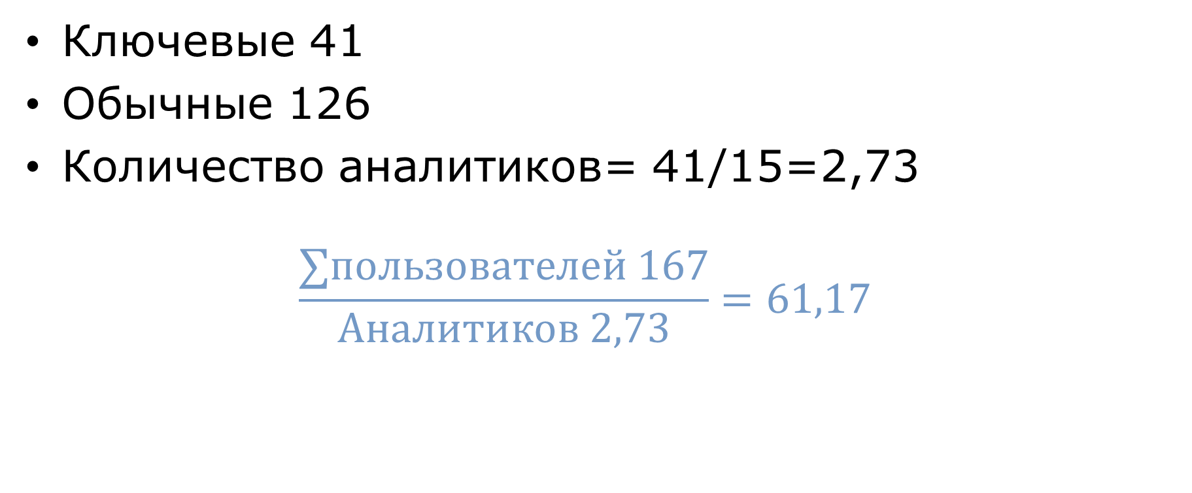
Количество аналитиков
Ключевые 41
Обычные 126
Количество аналитиков= 41/15=2,73 $\frac{∑пользователей 167}{Аналитиков 2,73}=61,17$

Slide 11
Управление обеспечения продаж
Ключевые 7
Обычные 18
Количество аналитиков 1

Slide 12
Департамент финансов
Дирекция | Ключевые | Пользователи | Сумма | Соотношение
Дирекции | 27 | 51 | 78 | 1,88
ЦАУ | 5 | 14 | 19 | 0,27

Slide 13
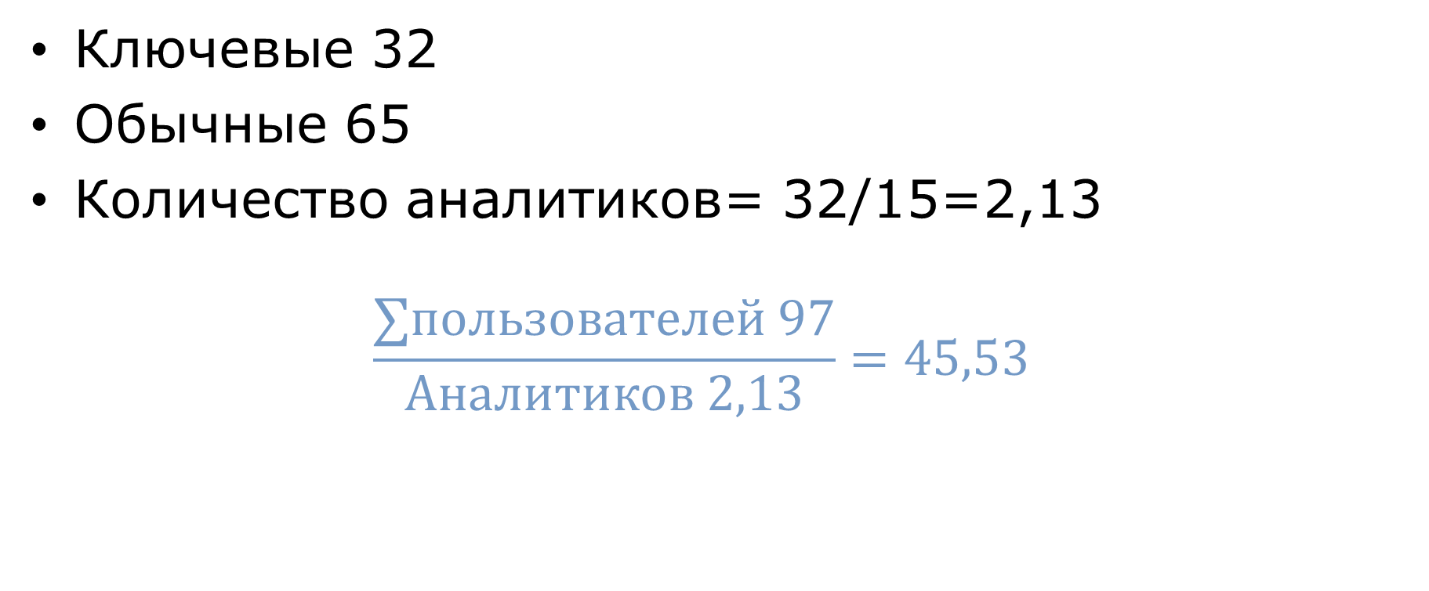
Количество аналитиков
Ключевые 32
Обычные 65
Количество аналитиков= 32/15=2,13 $\frac{∑пользователей 97}{Аналитиков 2,13}=45,53$

Slide 14
Свод аналитики
Департамент | Количество аналитиков
Почтовые услуги +Розничная торговля (если связываем по удаленным локациям) | 16,86
Департамент почтовых услуг | 13,8(ГПВ подало много 121 ключевой)
Департамент розничной торговли | 2,0
Корпоративный бизнес | 2,73
Управление обеспечения продаж | 1,0
Департамент финансов | 2,13
Сумма | 22,72 или 21,66

Slide 15
Вопросы
Мы можем выгрузить с OTRS инциденты и обращение по АС «Товарообіг»: - Причины обращений/локация пользователя(по ним выбрать ключевых); - Какие решения предлагает пользователям поддержка; - Сколько сотрудников на первой линии по АС «Товарообіг»; - Как проходит эскалация инцидента;
Какие SLA ожидаемые вендором;

